Slide 1
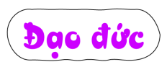

Bài 8 – Tiết 2

Slide 2






Slide 3
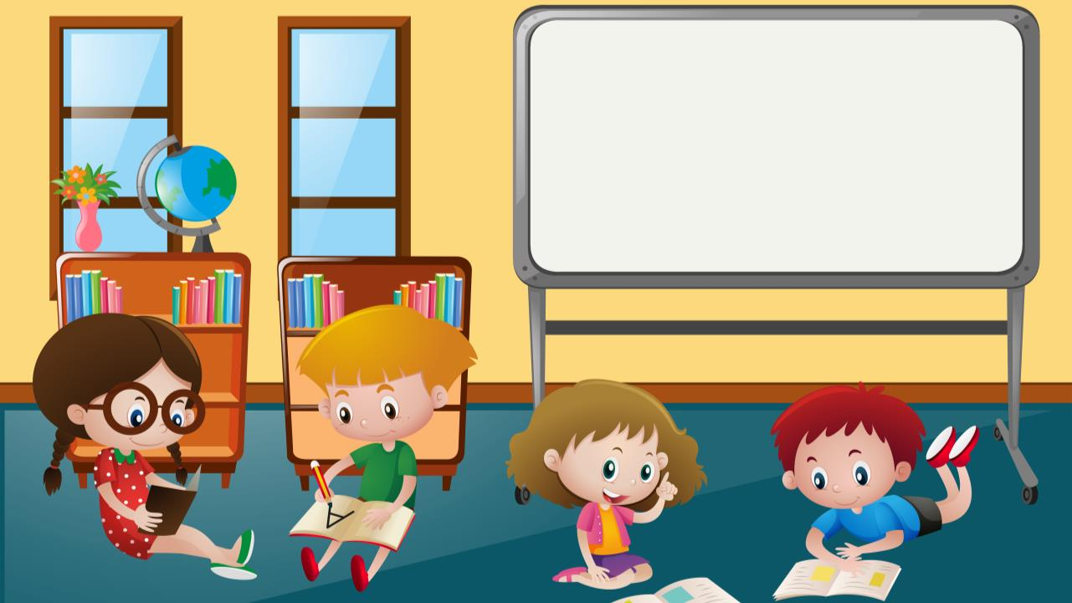
3. Tìm hiểu cách xử lý bất hòa với bạn bè

Slide 4
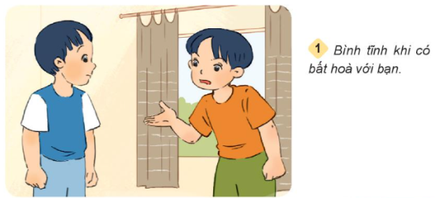
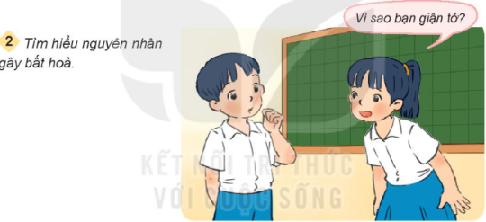
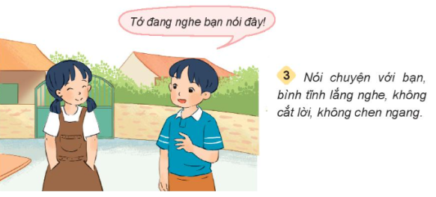
Quan sát tranh và nêu cách xử lí bất hòa với bạn bè.

Slide 5
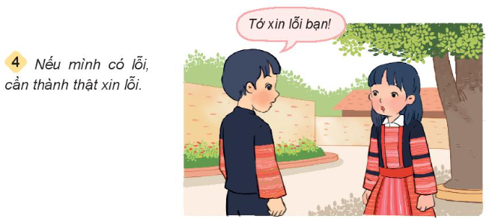
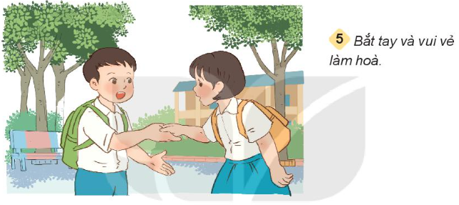

Slide 6
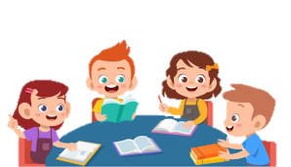
Thảo luận nhóm 4
Các bạn đã làm gì để xử lý bất hòa với bạn bè?
Việc làm đó có ý nghĩa gì?
Theo em, vì sao phải xử lý bất hòa với bạn bè?

Slide 7


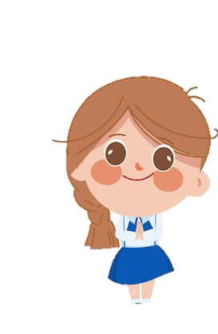
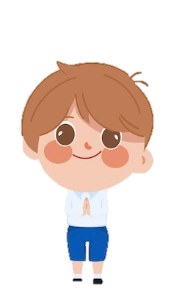

Slide 8





Các bạn đã lắng nghe bạn nói thẳng thắn nhận khuyết điểm sai.
Việc làm đó đã giúp bạn bè hiểu nhau hơn.
Việc xử lý bất hòa với bạn bè xây dựng được tình bạn bền vững hơn.

Slide 9

Mỗi người chúng ta không thế sống tách biệt với cộng đồng. Vì thế chúng ta cần xây dựng mối quan hệ tốt đẹp với mọi người xung quanh.
Xây dựng mối quan hệ tốt đẹp với bạn bè là truyền thống từ bao đời nay của dân tộc ta, góp phần xây dựng nếp sống văn văn minh.

Slide 10
4. Giúp bạn bè xử lý tình huống bất hòa

Slide 11
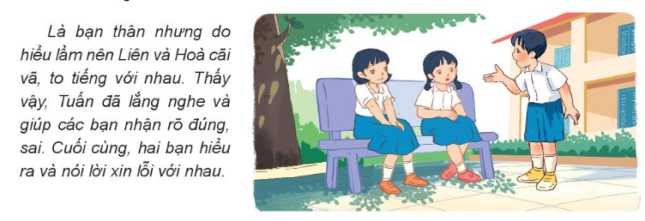
Khi hai bạn bất hòa Tuấn đã làm gì?

Slide 13

Tuấn đã lắng nghe và giải quyết những cái đúng cái sai để hai bạn hiểu ra và biết cách xin lỗi nhau để giảng hòa.

Slide 14


Để giúp bạn xử lý bất hòa, chúng ta nên:
Ngồi lại cùng các bạn, lắng nghe ý kiến của từng người
Chỉ ra những điểm đúng ở hai bạn và xóa bỏ những hiểu lầm.
Sau đó, em có thể đề xuất một giải pháp mà cả hai bạn đều cảm thấy ổn và nhất trí thực hiện.
Bước cuối cùng là đề nghị các bạn bắt tay làm lành với nhau.

Slide 15


Slide 16


GV điền vào đây
GV điền vào đây

Slide 17




